Slide 1

DIRECCION GENERAL DE AVIACION CIVIL DEL ECUADOR

Slide 2

PROGRAMA ESTATAL DE SEGURIDAD
OPERACIONAL DEL ECUADOR
SSP

Slide 3



Ing. Darwin Francisco Suárez León
Coordinador del Programa estatal de seguridad operacional del Ecuador
darwin.suarez@aviacioncivil.gob.ec
Teléfono Oficina: +593-2-2947400 Ext. 4830
Teléfono Celular: +593-9-90202407

Slide 4

OBJETIVOS ESTRATEGICOS DE LA DGAC
SEGURIDAD OPERACIONAL
CAPACIDAD Y EFICIENCIA
DE LA NAVEGACIÓN AÉREA
SEGURIDAD DE LA AVIACIÓN Y FACILITACIÓN
DESARROLLO ECONÓMICO DEL TRANSPORTE AÉREO
PROTECCIÓN DEL MEDIO AMBIENTE

Slide 5
PROGRAMA ESTATAL DE SEGURIDAD OPERACIONAL DEL ECUADOR - SSP
Notes:
Porqué SSP?
La aplicación de la gestión de la seguridad requiere que las organizaciones estatales, como las autoridades de la aviación, adapten sus estructuras y funciones para apoyar relaciones eficaces con los proveedores de servicios y sus sistemas de gestión de la seguridad operacional (SMS). El SSP contiene los elementos para lograr tal convergencia.

Slide 6
Programa estatal de seguridad operacional – SSP
Conjunto integrado de reglamentos y actividades destinado a mejorar la seguridad operacional.
Anexo 19 OACI-2e “Gestión de la seguridad operacional”
Documento 10004 “Plan Global para la seguridad operacional de la aviación - GASP”
Un SSP es un sistema de gestión para la regulación y administración de seguridad operacional por parte de un Estado.
Documento 9859 - OACI
Capitulo 4, Art. 4.1.2

Slide 7

GESTION DE SEGURIDAD OPERACIONAL
EN EL ECUADOR
Notes:
Porqué SSP?
La aplicación de la gestión de la seguridad requiere que las organizaciones estatales, como las autoridades de la aviación, adapten sus estructuras y funciones para apoyar relaciones eficaces con los proveedores de servicios y sus sistemas de gestión de la seguridad operacional (SMS). El SSP contiene los elementos para lograr tal convergencia.

Slide 8
Organización de la Aviación Civil en el Ecuador
PREDIDENCIA DE LA REPUBLICA DEL ECUADOR
CONSEJO DE AVIACION CIVIL DEL ECUADOR
MINISTERIO DE TRANSPORTE Y OBRAS PUBLICAS
DIRECCION GENERAL DE AVIACION CIVIL - DGAC
Junta Investigadora de Accidentes (JIA)
ATS
AIS
DIRECCION DE INGENIERIA
DIRECCION SEGURIDAD
AVSEC
DIRECCION DE INSPECCION Y CERTIFICACION AERONÁUTICA
DIRECCION DE NEVEGACION AEREA
MET
CNS
OPS
AERO
PEL
ANS
AGA
SAR
PROVEEDORES DE SERVICIO

Slide 9
Gestión de la seguridad operacional en el Ecuador
Entidad responsable
  Dirección General de Aviación Civil
Autoridad responsable
  Director General de Aviación Civil “Ejecutivo Responsable”
Organismos encargados
  Dirección de Inspección y Certificación Aeronáutica del Ecuador (DICA)
  Junta Investigadora de Accidentes (JIA)
Herramienta
  Programa de Seguridad Operacional del Ecuador - SSP

Slide 10
Gestión de la seguridad operacional en el Ecuador
EJECUTIVO
RESPONSABLE
SSP
Comité Ejecutivo de Seguridad Operacional
(CESO)
Dirección de Seguridad Operacional de la DGAC
Junta Investigadora de Accidentes (JIA)
Equipo de Implementación
del SSP
COORDINACIÓN DEL PROGRAMA DE SEGURIDAD OPERACIONAL DEL ESTADO (SSP)
Especialistas de apoyo de Implementación SSP

Slide 11
Responsabilidades del Estado en materia de “Seguridad Operacional”
1.
PROGRAMA ESTATAL DE SEGURIDAD OPERACIONAL SSP
2.
POLITICA, OBJETIVOS Y RECURSOS ESTATALES
DE SEG. OP.
3.
GESTION ESTATAL DE LOS RIESGOS DE SEG. OP.
4.
ASEGURAMIENTO ESTATAL DE LA SEGURIDAD OPERACIONAL
5.
PROMOCION ESTATAL DE LA SEGURIDAD OPERACIONAL
2.1 Legislación aeronáutica básica (CE1)
3.1 Otorgamiento de licencias, certificaciones, autorizaciones, y aprobaciones. (CE6)
4.1 Obligaciones de Vigilancia (CE7)
5.1 Comunicación y divulgación internas de la información sobre seguridad operacional
2.2 Reglamentos de explotación específicos (CE2)
4.2 Rendimiento estatal en materia de Seguridad Operacional
3.2 Sistema de gestión de seguridad operacional
5.2 Comunicación y divulgación externas de la información sobre seguridad operacional
2.3 Sistema y funciones estatales (CE3)
3.3 Investigación de accidentes e incidentes
2.4 Personal técnico cualificado (CE4)
3.4 Identificación de peligros y evaluación de riesgos de SO
2.5 Orientación técnica e inf. Crítica de SO (CE5)
3.5 Gestión de riesgos (CE8)

Slide 12


Implementación del Programa estatal de seguridad operacional
SSP

Slide 13
RESEÑA HISTÓRICA
La implementación del SSP en el Ecuador inicia en el año 2010, desarrollando la edición original del Plan de implementación del SSP.
A partir de allí, éste documento ha sido revisado por 4 ocasiones:
Edición original.- aprobada el 08 de abril de 2011
1ra edición.- aprobada el 23 de junio de 2014
2da edición.- aprobada el 15de abril de 2015
3ra edición.- aprobada el 28 de julio de 2016
4ta edición.- aprobada el 05 de abril de 2018

Slide 14

PROYECTO PILOTO DE IMPLEMENTACION DEL PROGRAMA DE SEGURIDAD OPERACIONAL – SSP
Fase 1

Slide 15
PROYECTO PILOTO SSP - Fase 1
Organización Apoderada y Ejecutivo Responsable
En progreso

Slide 16
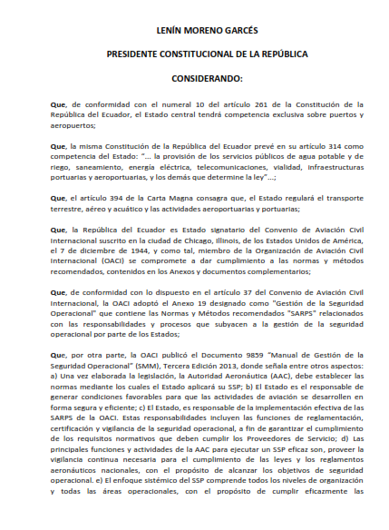
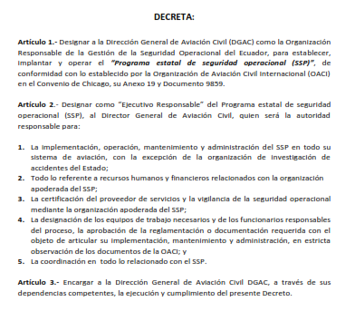
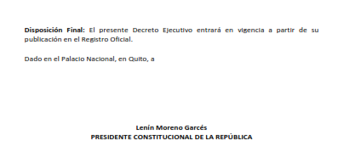
Organización Apoderada y Ejecutivo Responsable
Enmienda a la LEY DE AVIACION CIVIL
DECRETO EJECUTIVO

Slide 17

PROYECTO PILOTO SSP - Fase 1
Equipo de Implementación del SSP
Cumplido

Slide 18
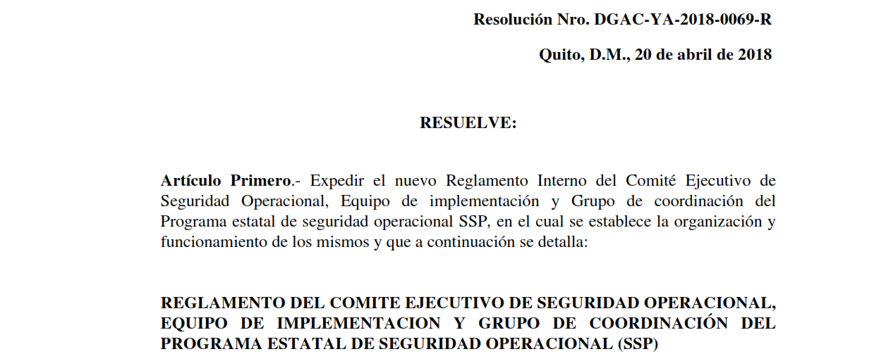
Equipo de Implementación del SSP
Resolución Nro. DGAC-YA-2018-0069-R (20-04-18)

Slide 19
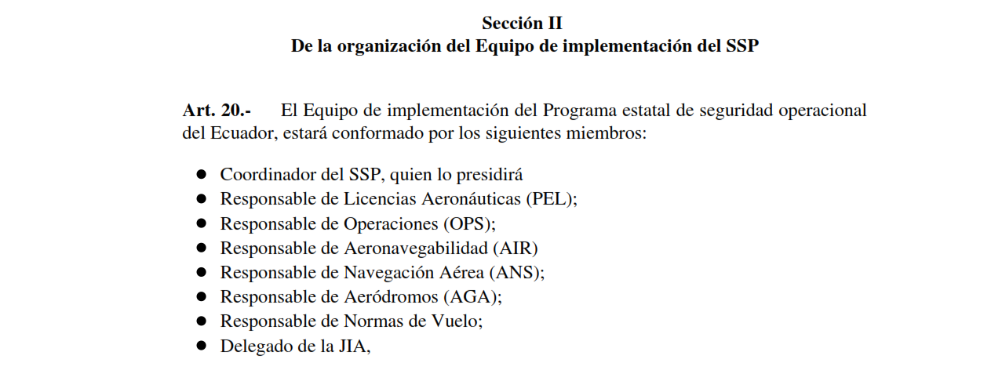
Equipo de Implementación del SSP
  Coordinador del SSP, quien lo presidirá
  Responsable de Licencias Aeronáuticas (PEL);
  Responsable de Operaciones (OPS);
  Responsable de Aeronavegabilidad (AIR)
  Responsable de Navegación Aérea (ANS);
  Responsable de Aeródromos (AGA);
  Responsable de Normas de Vuelo;
  Delegado de la JIA.

Slide 20
PROYECTO PILOTO SSP - Fase 1
Análisis de Brechas del SSP
Cumplido

Slide 21
Análisis de Brechas del SSP
GAP by PQ
GAP by 9859

Slide 22
Aplicación Eficaz (EI)

Slide 23
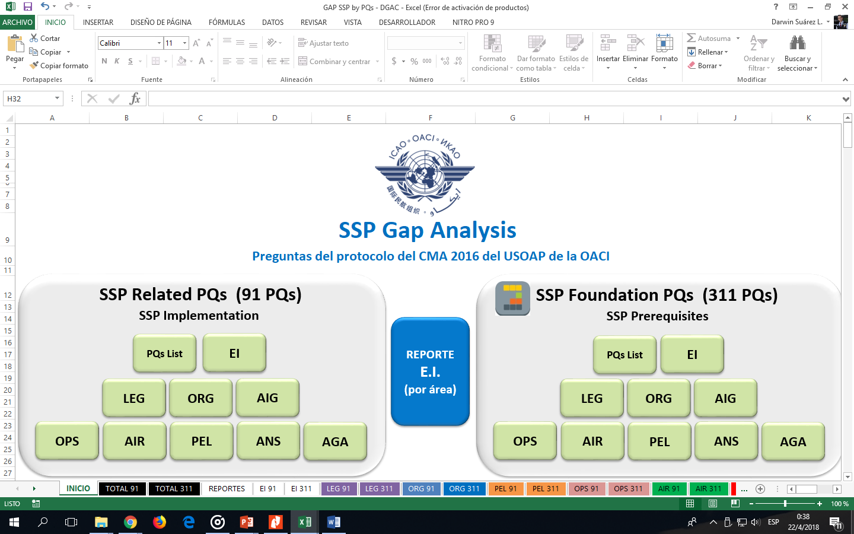
Análisis de Brechas del SSP
GAP by PQ

Slide 24
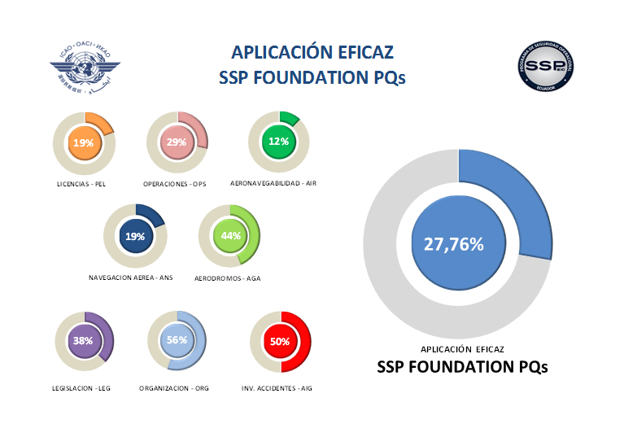
GAP – SSP Foundation PQs (311 PQ)

Slide 25
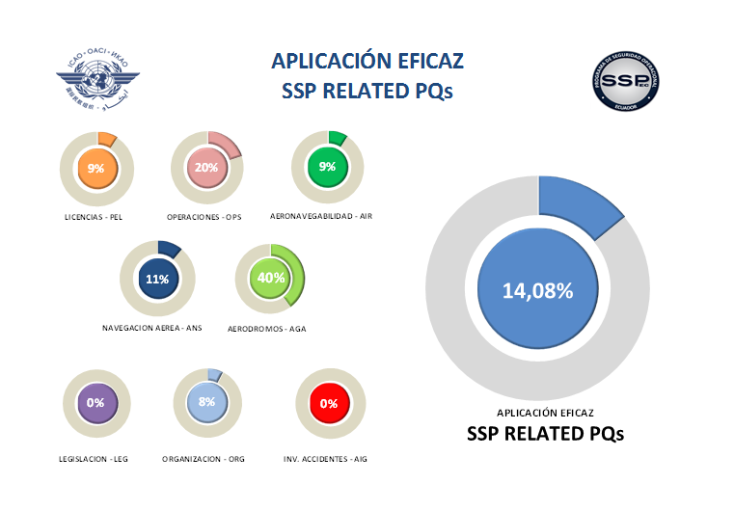
GAP – SSP Related PQs (91 PQ)

Slide 26
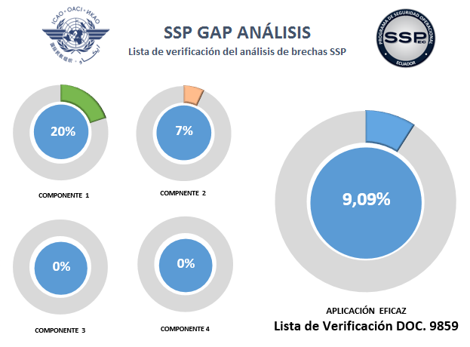
GAP – Doc 9859

Slide 27
PROYECTO PILOTO SSP - Fase 1
Plan de Implementación del SSP
Cumplido

Slide 28
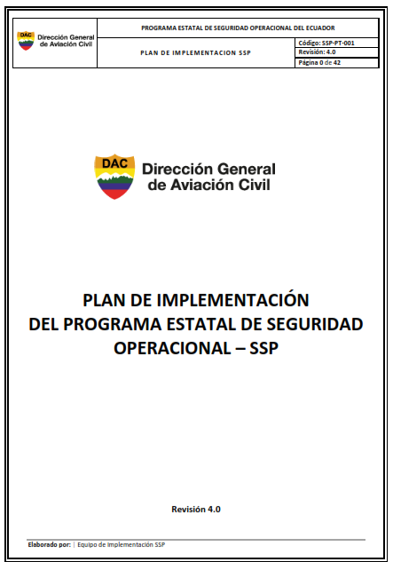
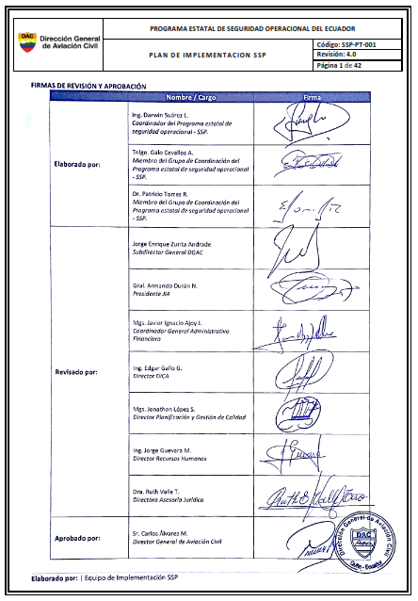
Plan de Implementación del SSP
Revisión N°4 – 05 de abril de 2018

Slide 29
PROYECTO PILOTO SSP - Fase 1
Comité de Coordinación del SSP
Cumplido

Slide 30
Comité Ejecutivo de Seguridad Operacional (CESO)
Resolución Nro. DGAC-YA-2018-0069-R (20-04-18)
  Subdirector General de Aviación Civil, quien lo presidirá
  Coordinador General Administrativo Financiero
  Director de Inspección y Certificación Aeronáutica
  Presidente de la Junta Investigadora de Accidentes
  Director de Asesoría Jurídica

Slide 31
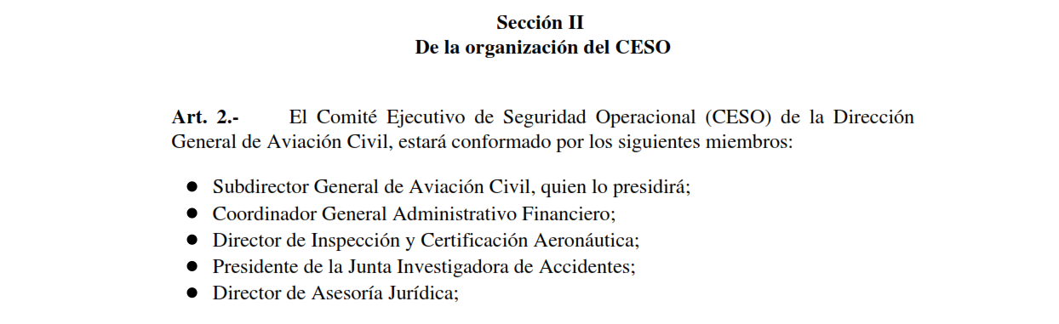
Equipo de Implementación del SSP

Slide 32
PROYECTO PILOTO SSP - Fase 1
Documento de Alto Nivel del SSP
En progreso

Slide 33
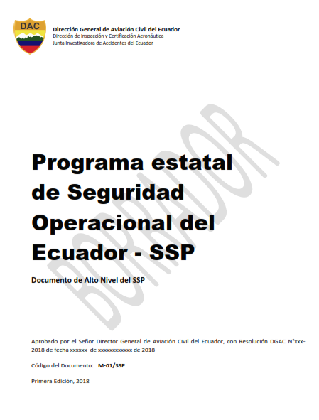
Documento de Alto Nivel del SSP
Segunda quincena de mayo de 2018

Slide 34
PROYECTO PILOTO SSP - Fase 1
Comunicación y divulgación interna y externa de información de seguridad operacional
En progreso

Slide 35
Comunicación y divulgación interna y externa de información de seguridad operacional.
El sitio del Programa estatal de seguridad operacional (SSP) de la DGAC
www.ssp.aviacioncivil.gob.ec

Slide 36
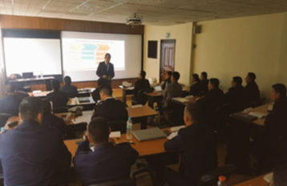
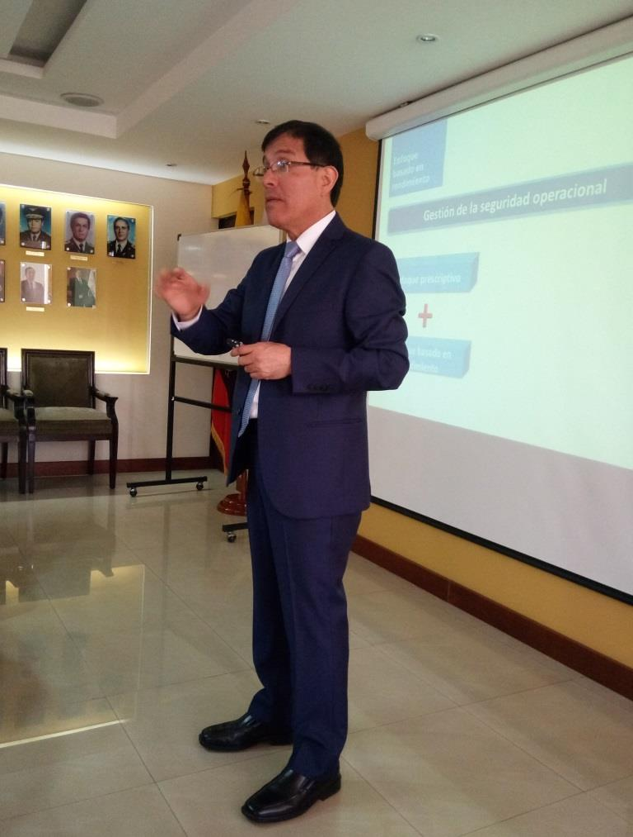
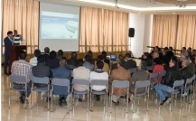
Comunicación y divulgación interna y externa de información de seguridad operacional.

Slide 37
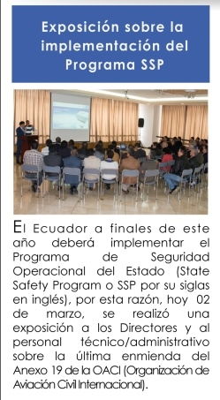
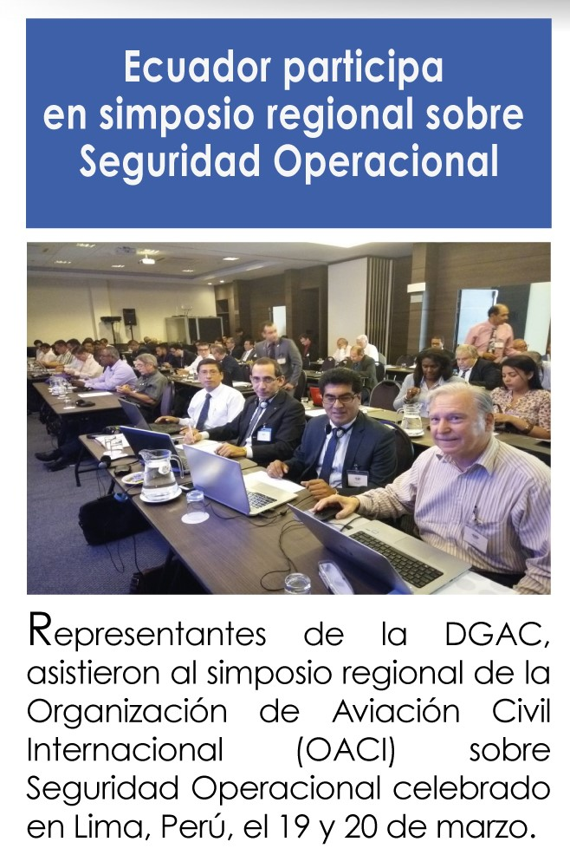
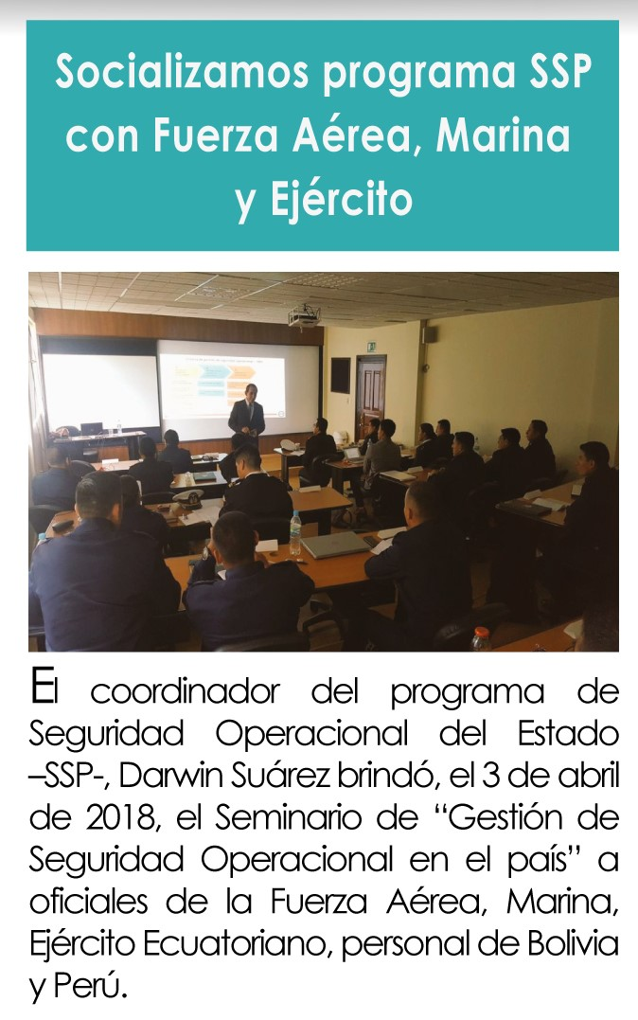

Slide 38
PROYECTO PILOTO DE IMPLEMENTACION DEL PROGRAMA DE SEGURIDAD OPERACIONAL – SSP
Fase 2

Slide 39
PROYECTO PILOTO SSP - Fase 2
Marco Legislativo del SSP
En progreso

Slide 40
Marco Legislativo
Enmienda Ley de Aviación Civil
Entidad Apoderada
Ejecutivo Responsable
Independencia de la JIA
Procedimientos sancionatorios

Slide 41
PROYECTO PILOTO SSP - Fase 2
Responsabilidades y rendición de cuentas
En progreso

Slide 42
Responsabilidades y rendición de cuentas
Contenidos en el Manual de Alto Nivel del SSP de Ecuador

Slide 43
PROYECTO PILOTO SSP - Fase 2
Políticas y objetivos de seguridad operacional
En progreso

Slide 44
Política de
Seguridad Operacional

Slide 45
Objetivos estratégicos de seguridad operacional del Ecuador
1.- Mejorar la Aplicación Eficaz (EI) del CMA del USOAP;
Justificación: El mejor referente de seguridad operacional es el porcentaje de cumplimiento de las preguntas de protocolo del CMA del USOAP de la OACI; es el primer objetivo del SAMSP y Ecuador lo ha tomado como uno de sus objetivos de seguridad operacional.
2.- Implantar el SSP;
Justificación: La implementación del SSP es un compromiso de cumplimiento obligatorio para el Estado, por lo que al amparo del Proyecto piloto del SSP de la región SAM, se ha tomado en cuenta como un objetivo institucional, siendo también un objetivo del Plan regional SAMSP.
3.- Reducir las tasas de incidentes en todos los segmentos de la aviación con aeronaves de todo peso;
Justificación: Uno de los referentes del nivel de seguridad operacional de un Eestado son las tasas de incidentes y accidentes ocurridos; en base al objetivo del SAMSP, el Ecuador propone establecer un objetivo de reducción de la tasa de “incidentes” ocurridos en el espacio aéreo, aeropuertos y aeródromos ecuatorianos, por parte de todos los segmentos de aviación que operan en nuestro país.
Para este objetivo, se determinarán los indicadores por cada segmento de la aviación por separado a fin de visualizar independientemente su realidad y problemática propia.
4.- Reducir la tasa de accidentes en el segmento de aviación de menos de 5700 Kg.
Justificación: El segundo objetivo nacional derivado del objetivo SAMSP, es el relacionado al número de “accidentes”, ocurridos en el segmento de la aviación menor a 5700Kg (aviación menor) que incluye a la aviación agrícola o de fumigación. Este segmento es el que ha evidenciado una tasa de accidentalidad muy alta en los últimos años, a diferencia de la aviación mayor (sobre 5700kg).

Slide 46
Metas de seguridad operacional del Ecuador
N° | OBJETIVOS | INDICADOR | 2020 | 2025 | 2030
1 | Mejorar la Aplicación Eficaz (EI) del CMA del USOAP. | Porcentaje de mejora de la Aplicación Eficaz (EI) | 93 % | 95 % | ----
2 | Implantar el SSP. | Porcentaje de implantación del SSP | SSP sostenible (100%) | SSP efectivo (100%) | ----
3 | Reducir las tasas de incidentes en todos los segmentos de la aviación con aeronaves de todo peso. | Tasa de incidentes para operaciones de todos los segmentos de la aviación con aeronaves de todo peso | Reducción del 10% (*) | Reducción del 10% (*) | Reducción del 10% (*)
4 | Reducir la tasa de accidentes en el segmento de aviación de menos de 5700 Kg. | Tasa de accidentes para todo tipo de operación con aviones de 5700 Kg o menos. | Reducción del 10% (**) | Reducción del 20% (**) | Reducción del 40% (**)
(*) Reducción de las tasas de incidentes en 10%, a partir de la pendiente anual calculada.
(**) Reducción del número de accidentes en 10%, 20% y 40% respectivamente a partir de la pendiente anual calculada.

Slide 47
PROYECTO PILOTO SSP - Fase 2
AIG independiente
No iniciado

Slide 48
PROYECTO PILOTO SSP - Fase 2
Política de cumplimiento
En progreso

Slide 49
PROYECTO PILOTO SSP - Fase 2
Vigilancia de los proveedores de servicio
No iniciado

Slide 50
PROYECTO PILOTO SSP - Fase 2
Educación y facilidades para el SMS
En progreso

Slide 51
PROYECTO PILOTO SSP - Fase 2
SDCPS
En progreso

Slide 52
PROYECTO PILOTO SSP - Fase 2
Comunicación y divulgación internas y externas de seguridad operacional.
En progreso

Slide 53
PROYECTO PILOTO DE IMPLEMENTACION DEL PROGRAMA DE SEGURIDAD OPERACIONAL – SSP
Fase 3

Slide 54
PROYECTO PILOTO SSP - Fase 3
Legislación de cumplimiento
En progreso

Slide 55
PROYECTO PILOTO SSP - Fase 3
Reglamentos y guías para implementar el SMS
En progreso

Slide 56
Reglamentos y guías para implementar el SMS
Proveedores de servicios | Reglamentos y página web
Centros de instrucción de aeronáutica civil (CIAC) que estén expuestos a riesgos de seguridad operacional. | RDAC Parte 141 (CIAC) y RDAC Parte 142 (CEAC).
Explotadores de servicios aéreos | RDAC Parte 121, RDAC Parte 125 y RDAC Parte 135.
Organizaciones de mantenimiento aprobadas (OMA) | RDAC Parte 145
Organizaciones responsables del diseño de tipo o de fabricación de aeronaves, motores o hélices. | N / A
Proveedores de servicios de tránsito aéreo (ATS) | Reglamento 211
Explotadores de aeródromos certificados | RDAC Parte 139-153

Slide 57
PROYECTO PILOTO SSP - Fase 3
Establecimiento del SDCPS
En progreso

Slide 58
PROYECTO PILOTO SSP - Fase 3
SPI baja probabilidad / alta gravedad
En progreso

Slide 59
PROYECTO PILOTO SSP - Fase 3
Comunicación y divulgación interna y externa de seguridad operacional
En progreso

Slide 60
Objetivos, indicadores de baja probabilidad / alta gravedad, metas y alertas establecidas por el
SSP

Slide 61
ESTADISTICAS ECUADOR
Número de Accidentes (2011-2017)

Slide 62
Movimientos (Número de salidas)

Slide 63
Tasa de accidentes (2013 – 2017)

Slide 64
Número de accidentes Año 2017

Slide 65
Tasa de accidentes (Bajo 5700 Kg)

Slide 66
Proveedores de servicio 135-91

Slide 67
Proveedores de servicio 137

Slide 68
Proveedores de servicio 141

Slide 69
Accidentes por categorías

Slide 70
Incidentes graves por categorías

Slide 71

Identificación de los PELIGROS más recurrentes en el sistema de aviación del Ecuador

Slide 73

Peligros | Consecuencias de los peligros | Riesgos
 |  | Probabilidad | Gravedad | Tolerabilidad
Instrucción Inadecuada | ACCDs por maniobras abruptas | 3 | C | 3C | Riesgo Moderado
Ejecución inapropiada de procedimientos en las fases de APP y LAND | ACCDs por contacto anormal en pista | 4 | C | 4C | Riesgo Moderado
Ejecución Inapropiada de procedimientos a baja altura | CFIT | 4 | B | 4B | Alto Riesgo
Ejecución inapropiada de procedimientos en DEP y LAND | Colisión con obstáculos | 4 | C | 4C | Riesgo Moderado
Ejecución inapropiada de procedimientos de rodaje | Colisión en tierra | 4 | C | 4C | Riesgo Moderado
Pérdida de separación entre aeronaves | Cuasi colisiones en el aire (MAC) | 5 | A | 5A | Riesgo Extremo
Incorrecta planificación del vuelo | ACCDs por operaciones a baja altura | 3 | B | 3B | Riesgo Moderado
Mala condición de la superficie de la pista | ACCDs por pérdida de control en tierra | 4 | B | 4B | Alto Riesgo
Mal funcionamiento de sistemas | ACCDs por pérdida de control en tierra | 5 | A | 5A | Riesgo Extremo
Mantenimiento | ACCDs por falla del motor o sistema en vuelo | 5 | B | 5B | Riesgo Extremo

Slide 74
Implementación del sistema de recopilación y análisis de datos de seguridad operacional en el Ecuador
SDCPS

Slide 75





SDCPS
SMS Solutions
e-Authority
Business Mentor
MD Consultores

Slide 76




EXISTENTE
DESARROLLO
Seguimiento
SIC
BDD
Pro-Risk
Gestión de
Riesgos
NSSP
BDD
SDCPS
ADMINISTRACION
Información
Gerencial
SIPA
CEMAC
BPM
ECCAIRS

Slide 77

Preguntas?

Slide 78

Ing. Darwin Francisco Suárez León
Coordinador del Programa de Seguridad Operacional del Ecuador
darwin.suarez@aviacioncivil.gob.ec
Oficina SSP: 02-2947400 Ext.4830

